Slide 1
第3章 进程

Slide 2
内容
进程概念
进程调度
进程操作
进程间通信

Slide 3
1、进程概念

Slide 4
进程(Process)
操作系统执行各种程序
批处理系统 - 作业(Job)
分时系统 - 用户程序或任务(Task)
本书使用的名词作业和进程，基本可互换
作业：被组装成一个整体运行的一组计算步骤
任务: 进程或线程
进程 - 执行中的程序；进程的执行必须以顺序方式进行

Slide 5
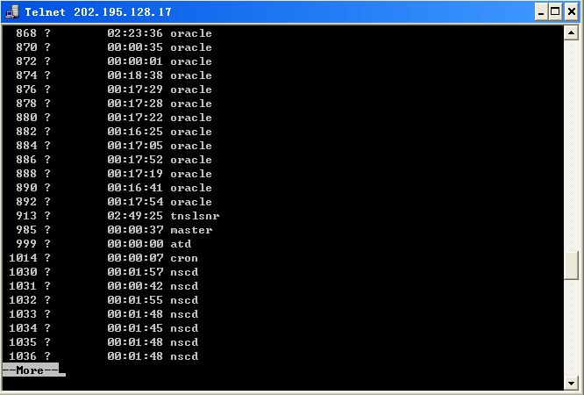
进程例子： Suse Linux

Slide 6
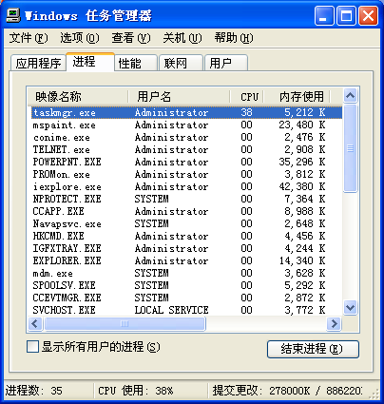
进程例子： Windows XP

Slide 7
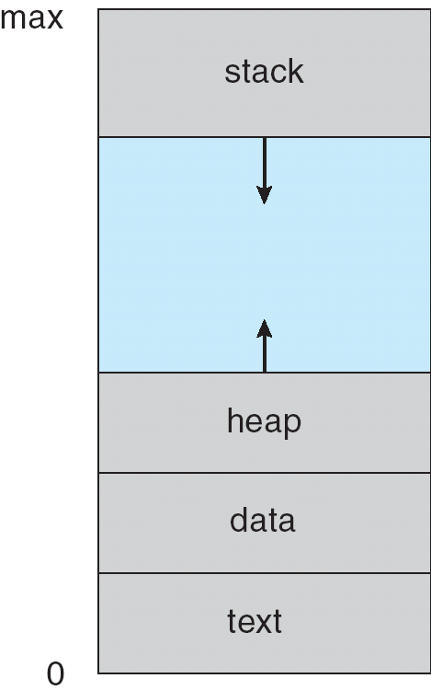
内存中的进程
进程包括
代码（Text）
当前活动
程序计数器（PC）-指向当前要执行的指令（地址）
堆栈（Stack）：存放函数参数、临时变量等临时数据
数据（Data）：全局变量，处理的文件
堆（Heap）：动态内存分配

Slide 8
进程和程序
进程是程序的一个实例，是程序的一次执行
一个程序可对应1个或多个进程，同样一个进程可对应1个或多个程序
程序是进程的代码部分
进程是活动实体，程序静止（被动）实体
进程在内存，程序在外存

Slide 9
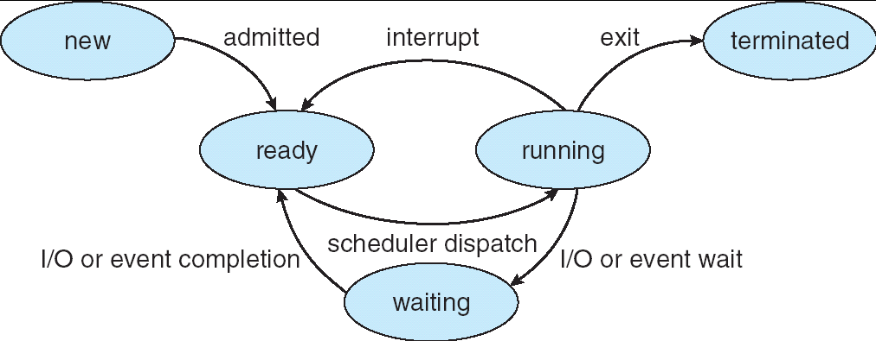
进程状态
进程执行时，改变状态
新建：在创建进程
运行：指令在执行
等待：进程等待某些事件发生
就绪：进程等待分配处理器
终止：进程执行完毕

Slide 10
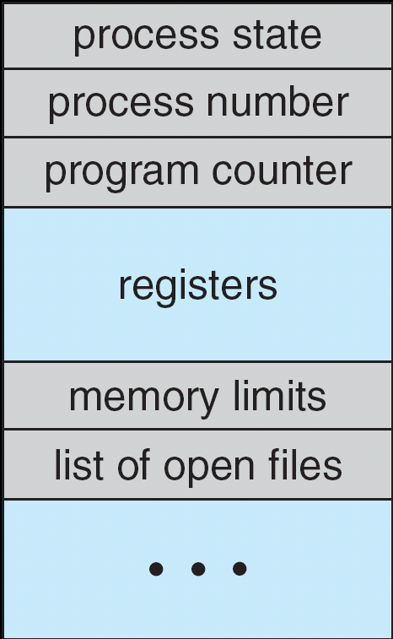
进程控制块(PCB)
PCB包含同进程有关的信息，包括：
进程状态
程序计数器
CPU寄存器
CPU调度信息
内存管理信息
计账信息
I/O状态信息

Slide 11
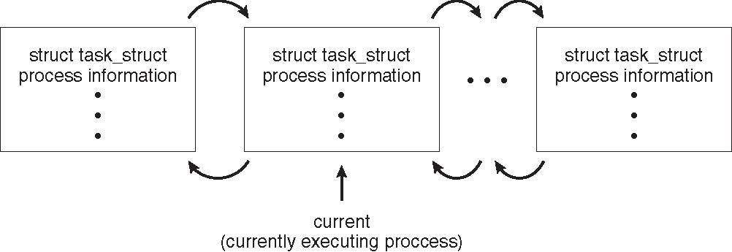
Linux PCB
C结构：task_struct
pid t_pid; /* process identifier */ long state; /* state of the process */ unsigned int time_slice /* scheduling information */ struct task_struct *parent; /* this process’s parent */ struct list_head children; /* this process’s children */ struct files_struct *files; /* list of open files */ struct mm_struct *mm; /* address space of this process */

Slide 12
Windows PCB
每个Win32进程都由一个执行体进程块（executive process block）EPROCESS：PID, PCB, Access Token, Base Priority, 句柄表，指向进程环境块PEB指针，默认和处理器集合等
Windows的PCB称为内核进程对象KPROCESS：
执行体进程对象EPOCESS和KPROCESS位于内核空间
进程环境块PEB （ Process Environment Block ），PEB位于用户空间

Slide 13
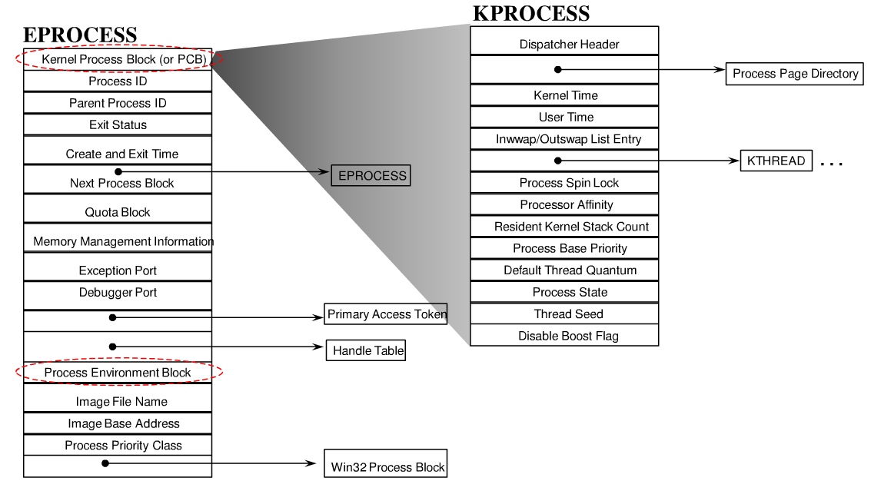
EPROCESS/KPROCESS

Slide 14
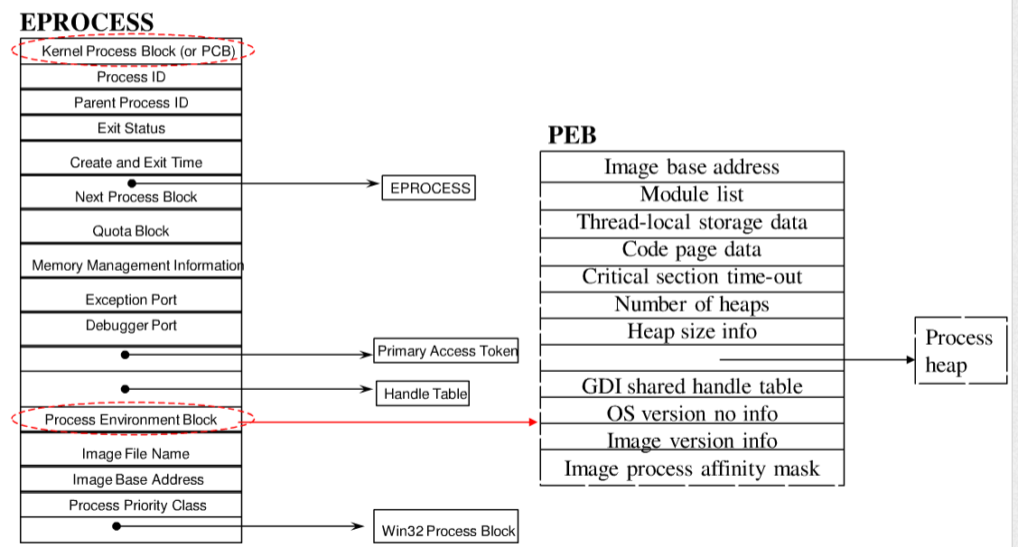
EPROCESS/PEB

Slide 15
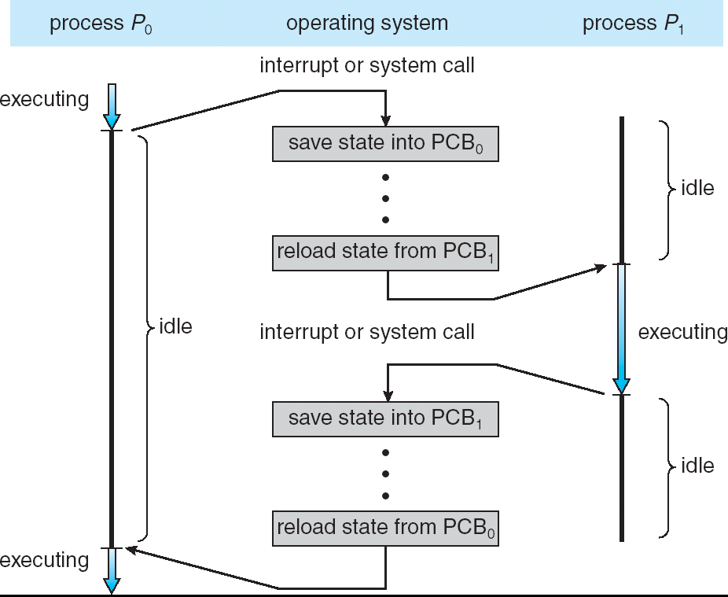

CPU 在进程间切换
进程的并发执行需要PCB保存和恢复现场

Slide 16
2、进程调度

Slide 17
调度程序
长程调度（或作业调度）- 选择可以进入就绪队列的进程
短程调度（或CPU调度）- 选择可被下一个执行并分配CPU的进程

Slide 18
进程调度队列
作业队列 - 在系统中的所有进程的集合
就绪队列 - 在主内存中的，就绪并等待执行的所有进程的集合
设备队列 - 等待某一I/O设备的进程队列
在各种队列之间进程的迁移

Slide 19
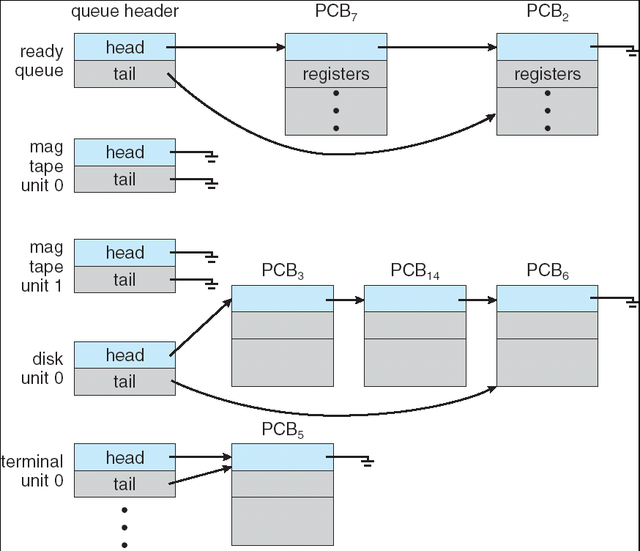
就绪队列和各种 I/O 设备队列

Slide 20
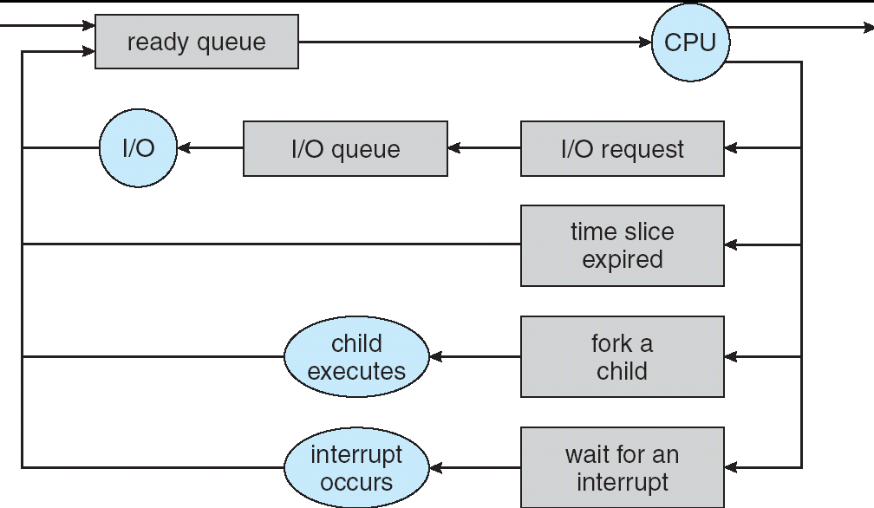
进程调度的队列表示图

Slide 21
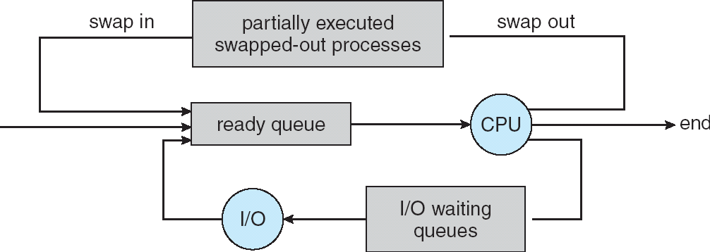
中程调度-交换

Slide 22
调度程序(Cont.)
(milliseconds) ⇒ (切换必须快). 短程调度切换频率高
(seconds, minutes) ⇒ (切换可以慢). 长程调度不快
长程调度控制了多道程序的“道”
进程可以用下列方式描述：
I/O型进程 - 花费I/O 时间多于计算，许多短CPU处理
CPU 型进程 - 花费更多时间于计算，许多长CPU处理

Slide 23
带有中程调度的进程状态图
创建
终止
许可
执行
激活
调度CPU
时间片/优先权
激活
活动
就绪
静止
就绪
请求I/O
释放
挂起
激活
活动
阻塞
静止
阻塞
释放
挂起

Slide 24
上下文切换
当CPU切换至另一个进程时，系统必须保存旧进程状态并为新进程调入所保留的状态
上下文切换的时间开销较重；在切换时，系统没有做有用的工作
时间取决于硬件的支持

Slide 25
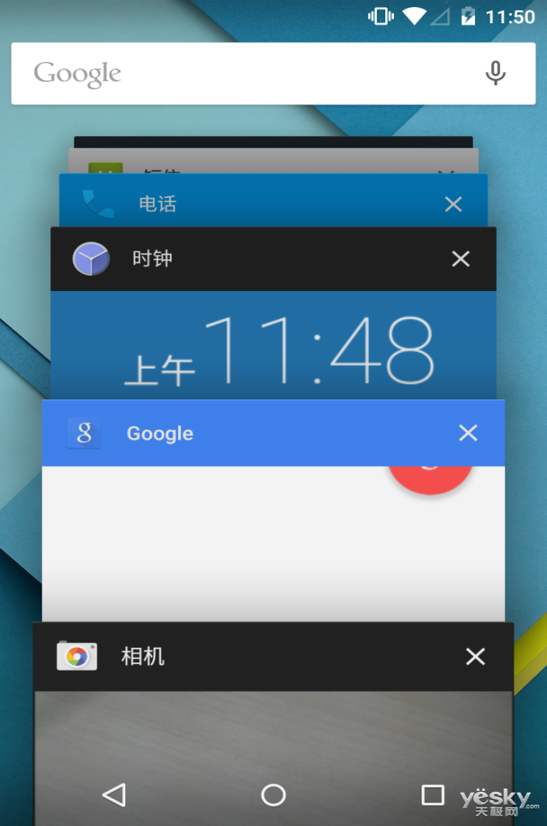
Android多任务
源于Linux，真正多任务
进程分（foreground）和后台（background）
后台进程利用服务执行任务
服务会保持运行即使后台进程被暂停
服务没有运行界面，需要小内存

Slide 26
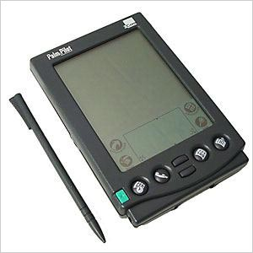
iOS多任务
iOS 4.0前不支持多任务
没落的Palm
“伪”多任务
1、保持退出时状态
一种看起来像多任务的单任务，当按下Home键时，程序会保持状态。待到下次呼出时便恢复保存时的状态
2、有限多任务
一些系统允许后退运行的进程，如音乐播放和下载等。按下Home键，程序会保存到内存中
3、真正多任务
Safari和Mail

Slide 27
3、进程操作

Slide 28
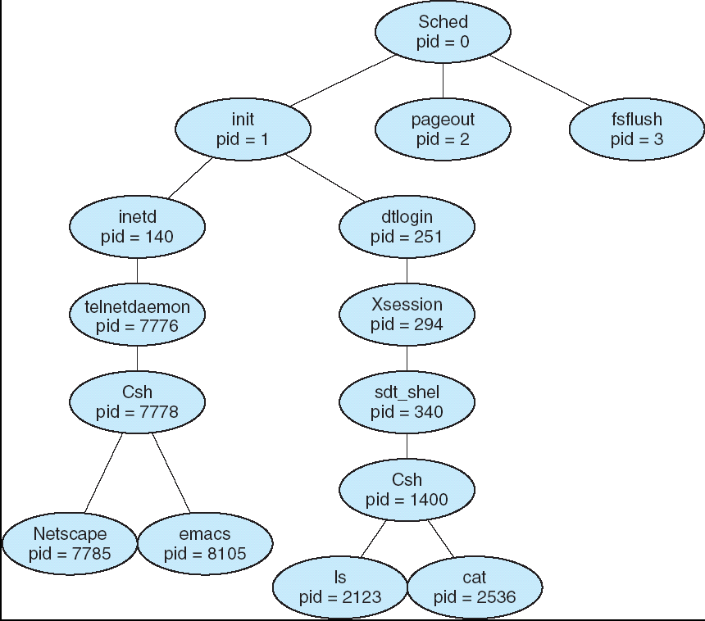
进程创建
父进程创建子进程，如此轮流创建进程下去，构成一棵进程树
资源共享
父进程子进程共享所有的资源
子进程共享父进程资源的子集
父进程和子进程无资源共享
执行
父进程和子进程并发执行
父进程等待，直到子进程终止

Slide 29
进程创建
地址空间
子女复制双亲
子女有一个程序被调入
UNIX例子
fork 系统调用创建新进程
在fork 用一个新程序替代了进程的内存空间之后，采用exec系统调用
原子操作

Slide 30
进程终止
进程执行最后一项并退出（exit）
从子进程向父进程输出数据（通过wait）
操作系统收回进程的资源
父进程可中止子进程的执行（ abort）
子进程超量分配资源
赋予子进程的任务不再需要
如果父进程结束
若父进程终止，一些系统不允许子进程继续存在
所有子进程终止-- 级联终止
父进程可以等子进程结束
如调用wait()系统调用

Slide 31
Windows进程操作
CreateProcess：进程创建
新进程可以继承：打开文件的句柄、各种对象（如进程、线程、信号量、管道等）的句柄、环境变量、当前目录、原进程的控制终端、原进程的进程组（用于发送Ctrl+C或Ctrl+Break信号给多个进程）－－每个句柄在创建或打开时能指定是否可继承
新进程不能继承：优先权类、内存句柄、DLL模块句柄
ExitProcess和TerminateProcess：进程退出
WaitForSingleObject:等待子进程结束

Slide 32
创建子进程API函数
CreateProcess函数：
BOOL CreateProcess(
LPCTSTR lpApplicationName,
LPTSTR lpCommandLine,
LPSECURITY_ATTRIBUTES lpProcessAttributes,
LPSECURITY_ATTRIBUTES lpThreadAttributes,
BOOL bInheritHandles,
DWORD dwCreationFlags,
LPVOID lpEnvironment,
LPCTSTR lpCurrentDirectory,
LPSTARTURINFO lpStartupInfo,
LPPROCESS_INFORMATION lpProcessInformation
);

Slide 33
结束进程
如果某个process想自己停止执行， 可调用ExitProcess()
C程序库中的exit(), exit()在自动执行一些清除垃圾工作后， 再调用ExitProcess()
VOID ExitProcess(UNT uExitCode)
如果process A 想要process B 停止执行， 可在取得process B 的handle 后， 调用TerminateProcess():
BOOL TerminateProcess(HANDLE hProcess, UNIT uExitCode)

Slide 34
例子-子进程
Child Process: #include "stdafx.h" #include <conio.h> int _tmain(int argc, _TCHAR* argv[]) { wprintf(L"ParamTest Output:\n"); wprintf(L" Number of parameters: %d\n", argc); wprintf(L" Parameter Info:\n"); for (int c=0; c < argc; c++) { wprintf(L" Param #%d: %s\n", c, argv[c]); } return 0; }

Slide 35
例子-父进程
#include "stdafx.h"
#include <windows.h>
#include <strsafe.h>
#include <direct.h>
#include <string.h>
int _tmain(int argc, _TCHAR* argv[])
{
PROCESS_INFORMATION processInformation;
STARTUPINFO startupInfo;
memset(&processInformation, 0, izeof(processInformation));
memset(&startupInfo, 0, sizeof(startupInfo));
startupInfo.cb = sizeof(startupInfo);
BOOL result;
result = ::CreateProcess(AppName, CmdLine, NULL, NULL, FALSE, NORMAL_PRIORITY_CLASS, NULL, NULL, &startupInfo, &processInformation);

Slide 36
例子-父进程
if (result == 0) {
wprintf(L"ERROR: CreateProcess failed!");
} else {
WaitForSingleObject( processInformation.hProcess, INFINITE );
CloseHandle( processInformation.hProcess );
CloseHandle( processInformation.hThread );
}
return0；
}

Slide 37
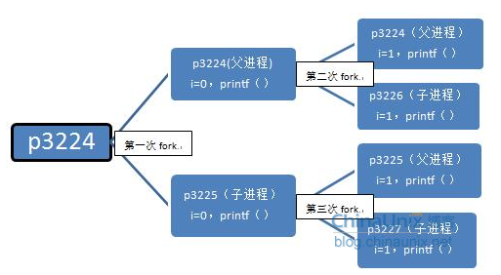
Linux进程创建
fork 函数：
#include <unistd.h>
pid_t fork();
当一个进程调用fork 后会创建一个子进程
这个子进程和父进程不同：进程ID

Slide 38
父进程和子进程
区分父进程和子进程:
跟踪fork返回值
失败:-1
否则
父进程fork 返回子进程的ID
fork 子进程返回0
可根据这个返回值来区分父子进程

Slide 39
执行其它程序
exec 族调用有着5 个函数：
#include <unistd.h>
int execl(const char *path,const char *arg,...);
int execlp(const char *file,const char *arg,...);
int execle(const char *path,const char *arg,...);
int execv(const char *path,char *const argv[]);
int execvp(const char *file,char *const argv[])：

Slide 40
等待
父进程阻塞直到子进程完成任务
调用wait 或者waitpid 系统调用
#include <sys/types.h>
#include <sys/wait.h>
pid_t wait(int *stat_loc);
pid_t waitpid(pid_t pid,int *stat_loc,int options);

Slide 41
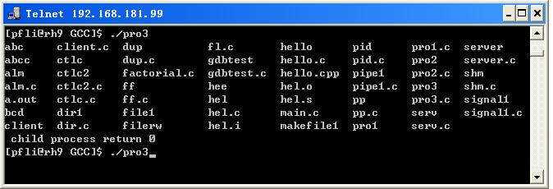
例子
#include <unistd.h>
#include <sys/types.h>
#include <sys/wait.h>
#include <stdio.h>
#include <errno.h>
int main()
{
int rtn; /*子进程的返回数值*/
if ( fork() == 0 ) {
/* 子进程执行此命令 */
execlp("/bin/ls","ls -al ",(char *)0);
/* 如果exec函数返回，表明没有正常执行命令，打印错误信息*/
exit( 1 );
}
else {
/* 父进程， 等待子进程结束，并打印子进程的返回值 */
wait ( &rtn );
printf( " child process return %d\n",. rtn );
}
}

Slide 42
4、进程间通信

Slide 43
协同进程
独立进程：不会影响另一个进程的执行或被另一个进程执行影响
协同进程：可能影响另一个进程的执行或被另一个进程执行影响
进程协同的优点
信息共享
加速运算
模块化
方便

Slide 44
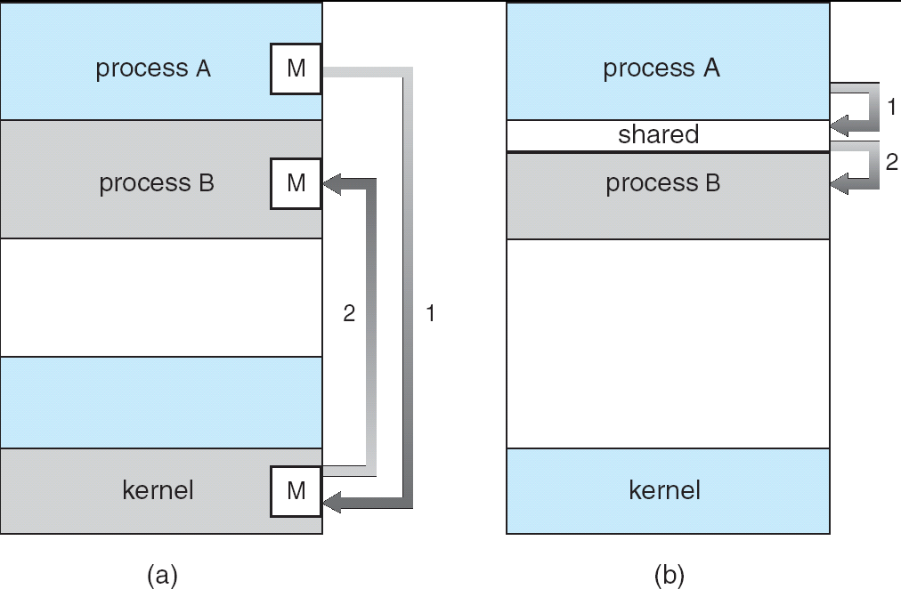
进程间通信(IPC)
用于进程通信的机制，同步其间的活动
两种基本模式：
共享内存
消息传递

Slide 45
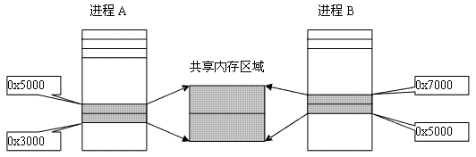
共享内存
一块内存在多个进程间共享
通信由应用程序自己控制
一般用于大数据通信
实现手段：
文件映射
管道
剪贴板

Slide 46
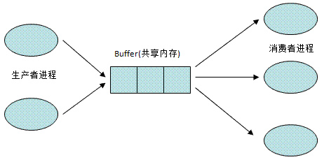
例子：生产者-消费者
生产者进程生产，供消费者进程消费的信息
无界缓冲(Unbounded-buffer)没有对缓冲区大小的限制
有界缓冲(Bounded-buffer)对缓冲区大小作了限定

Slide 47
有界缓冲
Shared data
#define BUFFER_SIZE 10
Typedef struct {
. . .
} item;
item buffer[BUFFER_SIZE];
int in = 0;
int out = 0;
in指向缓冲区中下一个空位；out指向缓冲区中第一个非空位
但最多只能填满缓冲区的BUFFER_SIZE-1个项

Slide 48
有界缓冲– Insert() 方法
while (true) { /* Produce an item */
while (((in = (in + 1) % BUFFER SIZE count) == out)
; /* do nothing -- no free buffers */
buffer[in] = item;
in = (in + 1) % BUFFER SIZE;
}

Slide 49
有界缓冲 – Remove() 方法
while (true) {
while (in == out)
; // do nothing -- nothing to consume
// remove an item from the buffer
item = buffer[out];
out = (out + 1) % BUFFER SIZE;
return item;
}

Slide 50

消息传递
消息传递在微内核中的应用
远程通信无法采用共享内存
两个操作 :
发送send(message) - 固定或可变大小消息
接收receive(message)
若P与Q要通信，需要:
建立通信连接
通过send/receive交换消息
通信连接的实现
物理的（如，共享存储，硬件总线）
逻辑的（如，逻辑特性）

Slide 51
消息传递实现问题
连接如何建立？
连接可同多于两个的进程相关吗？
每对在通信进程有多少连接？
一个连接的容量是多少？
连接可使用的固定或可变消息的大小？
连接是无向的还是双向的？

Slide 52

直接通信
进程必须显式的命名
send (P, message) –向进程P发消息
receive(Q, message) –从进程Q收消息
通信连接的特性
连接自动建立
连接精确地与一对通信进程相关
在每一对通信进程间存在一个连接
连接可单向，但通常双向

Slide 53

间接通信
消息导向至信箱并从信箱接收
每一个信箱有一个唯一的id
仅当共享一个信箱时进程才能通信
通信连接的特性
仅当进程共有一个信箱时连接才能建立
连接可同多个进程相关
每一对进程可共享多个通信连接
连接可是单向或双向的

Slide 54
间接通信
操作
创建新的信箱
通过信箱发送和接收消息
销毁信箱
两个原语被定义
send(A, message) – 发送消息到信箱 A
receive(A, message) – 从信箱 A接收消息

Slide 55
间接通信
信箱共享
P₁, P₂与P₃共享信箱A
P₁发送； P₂与P₃接受
谁得到消息？
解决方案
允许一个连接最多同2个进程相关
只允许一个时刻有一个进程执行接受操作
允许系统任意选择接收者。发送者被通知谁是接收者。

Slide 56
同 步
消息传递可阻塞（blocking）或非阻塞（non-blocking）
阻塞-同步
阻塞send：发送进程阻塞，直到消息被接收
阻塞receive：接受者进程阻塞，直到有消息可用
非阻塞-异步
非阻塞send：发送进程发送消息并继续操作
非阻塞receive: 接收者收到一个有效消息或无效消息

Slide 57
远程通信-客户机服务器通信
套接字(Socket)
远程过程调用(RPC)
远程方法调用(RMI) (Java)

Slide 58
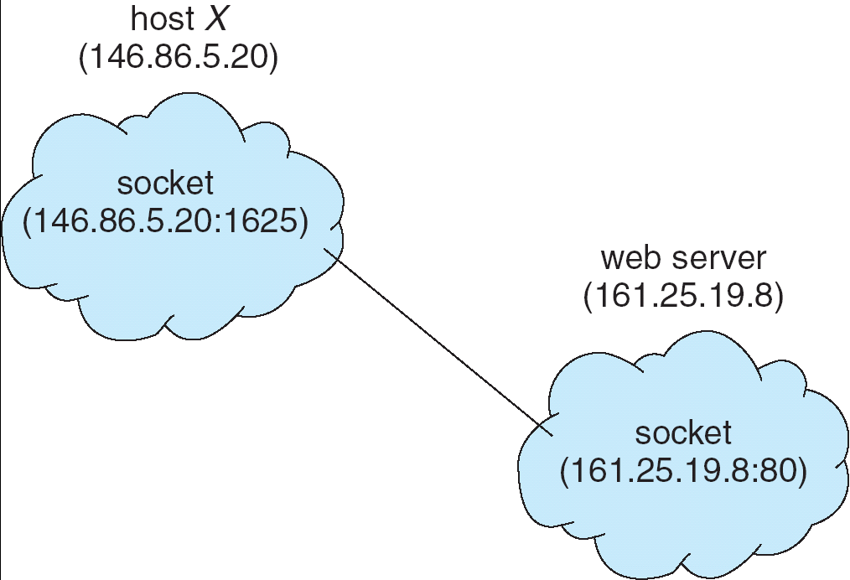
Sockets
套接字被定义为通信的端点
套接字由IP地址和端口号连接组成
套接字161.25.19.8:1625 指的是主机161.25.19.8上的1625端口
连接由一对套接字组成

Slide 59
Windows进程间通信

Slide 60
基于文件映射的共享存储区
将整个文件映射为进程虚拟地址空间的一部分来访问
CreateFileMapping为指定文件创建一个文件映射对象，返回对象指针
OpenFileMapping打开一个命名的文件映射对象，返回对象指针
MapViewOfFile把文件映射到本进程的地址空间，返回映射地址空间的首地址
利用首地址进行读写
FlushViewOfFile可把映射地址空间的内容写到物理文件中；
UnmapViewOfFile拆除文件映射与本进程地址空间间映射关系；
随后，利用CloseHandle关闭文件映射对象
返回
60

Slide 61
例子-主程序
#include "stdafx.h"
#include <windows.h>
#include <stdio.h>
#include <conio.h>
#include <tchar.h>
#define BUF_SIZE 256
TCHAR szName[]=TEXT("MyFileMappingObject111");
TCHAR szMsg[]=TEXT("Message from first process.");
int _tmain() {
HANDLE hMapFile; LPCTSTR pBuf;
hMapFile = CreateFileMapping(
INVALID_HANDLE_VALUE, // use paging file
NULL, // default security
PAGE_READWRITE, // read/write access
0, // maximum object size (high-order DWORD)
BUF_SIZE, // maximum object size (low-order DWORD)
szName); // name of mapping object

Slide 62
例子-主程序
pBuf = (LPTSTR) MapViewOfFile(hMapFile, // handle to map object
FILE_MAP_ALL_ACCESS, // read/write permission
0,
0,
BUF_SIZE);
CopyMemory((PVOID)pBuf, szMsg, (_tcslen(szMsg) * sizeof(TCHAR)));
_getch();
UnmapViewOfFile(pBuf);
CloseHandle(hMapFile);
return 0;
}

Slide 63
例子-子程序
#include "stdafx.h"
#include <windows.h>
#include <stdio.h>
#include <conio.h>
#include <tchar.h>
#pragma comment(lib, "user32.lib")
#define BUF_SIZE 256
TCHAR szName[]=TEXT("MyFileMappingObject111");
int _tmain() {
HANDLE hMapFile; LPCTSTR pBuf;
hMapFile = OpenFileMapping(
FILE_MAP_ALL_ACCESS, // read/write access
FALSE, // do not inherit the name
szName); // name of mapping object

Slide 64
例子-子程序
pBuf = (LPTSTR) MapViewOfFile(hMapFile, // handle to map object
FILE_MAP_ALL_ACCESS, // read/write permission
0,
0,
BUF_SIZE);
MessageBox(NULL, pBuf, TEXT("Process2"), MB_OK);
UnmapViewOfFile(pBuf);
CloseHandle(hMapFile);
return 0;
}

Slide 65
剪帖板(Clipboard)
当进程间的复杂信息交流需要约定交流信息的格式。剪帖板就是Windows 提供的一种信息交流方式，可增强进程的信息交流能力。
Windows 提供了一组相关的API来完成应用进程与剪帖板间的格式化信息交流。
当执行复制操作时，应用程序将选中的数据以标准的格式或者应用程序定义的格式放到剪贴板中，然后其他的应用程序可以从剪贴板中以其可以支持的格式获取所需要的数据。
返回
65

Slide 66
剪帖板信息格式
剪帖板中提供了许多标准的剪帖板信息格式。如：文本格式和位图格式。
允许用户进程注册新的剪帖板信息格式。
66

Slide 67
与剪帖板相关的API
OpenClipboard: 打开剪帖板；
CloseClipboard：关闭剪帖板；
EmptyClipboard：清空剪帖板；
SetClipboardData：把数据及其格式加入剪帖板；
GetClipboardData：从剪帖板读取数据；
RegisterClipboardFormat：注册剪帖板格式；
实例
这个例子可把命令行参数复制到剪帖板中。程序中的主要内容是函数Cclipboard_SetText中。
2001-08-16 clipboard.cpp
67

Slide 68
Linux 进程通信
主要手段：
管道(Pipe)
信号(Signal)
消息(Message)
共享内存(Shared memory)
信号量(Semaphore)
套接口(Socket)

Slide 69
共享内存
System V 提供了以下几个函数以实现共享内存：
#include <sys/types.h>
#include <sys/ipc.h>
#include <sys/shm.h>
int shmget(key_t key,int size,int shmflg);
void *shmat(int shmid,const void *shmaddr,int shmflg);
int shmdt(const void *shmaddr);
int shmctl(int shmid,int cmd,struct shmid_ds *buf);
size 是共享内存的大小
shmat 是用来连接共享内存
shmdt 是用来断开共享内存的

Slide 70
例子
#include <unistd.h>
#include <sys/stat.h>
#include <sys/types.h>
#include <sys/ipc.h>
#include <sys/shm.h>
#define PERM S_IRUSR|S_IWUSR
int main(int argc,char **argv)
{
int shmid;
char *p_addr,*c_addr;
if(argc!=2) { printf("Usage：%s\n\a",argv[0]); exit(1); }
if((shmid=shmget(IPC_PRIVATE,1024,PERM))==-1)
{
printf("Create Share Memory Error\n\a");
exit(1);
}

Slide 71
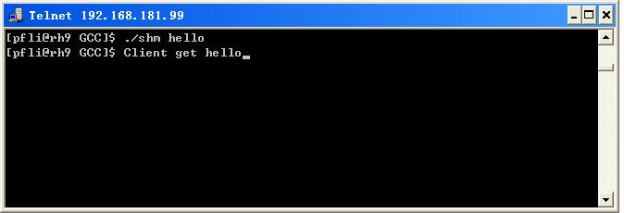
例子
if(fork())
{
p_addr=shmat(shmid,0,0);
memset(p_addr,'\0',1024);
strncpy(p_addr,argv[1],1024);
exit(0);
}
else
{
c_addr=shmat(shmid,0,0);
printf("Client get %s",c_addr);
exit(0);
}
}

Slide 72
消息队列
#include <sys/types.h>;
#include <sys/ipc.h>;
#include <sys/msg.h>;
int msgget(key_t key,int msgflg);
int msgsnd(int msgid,struct msgbuf *msgp,int msgsz,int msgflg);
int msgrcv(int msgid,struct msgbuf *msgp,int msgsz, long msgtype,int msgflg);
int msgctl(Int msgid,int cmd,struct msqid_ds *buf);
struct msgbuf {
long msgtype; /* 消息类型*/
....... /* 其他数据类型*/
}

Slide 73
server.c
#include <stdio.h>
#include <string.h>
#include <stdlib.h>
#include <errno.h>
#include <unistd.h>
#include <sys/types.h>
#include <sys/ipc.h>
#include <sys/stat.h>
#include <sys/msg.h>
#define MSG_FILE "server.c"
#define BUFFER 255
#define PERM S_IRUSR|S_IWUSR
struct msgtype {
long mtype;
char buffer[BUFFER+1];
};

Slide 74
server.c
int main()
{
struct msgtype msg; key_t key; int msgid;
/*key_t 据pathname和proj来创建一个关键字，在创建信号量，创建消息队列的时候都需要使用。其中pathname必须是一个存在的可访问的路径或文件，proj必须不得为0。*/
if((key=ftok(MSG_FILE,'a'))==-1)
{
printf("Creat Key Error\n");
exit(1);
}
if((msgid=msgget(key,PERM|IPC_CREAT|IPC_EXCL))==-1)
{
printf("Creat Message Error\n");
exit(1);
}

Slide 75
server.c
while(1)
{
msgrcv(msgid,&msg,sizeof(struct msgtype),1,0);
printf("Server Receive：%s\n",msg.buffer);
msg.mtype=2;
msgsnd(msgid,&msg,sizeof(struct msgtype),0);
}
exit(0);
}

Slide 76
client.c
int main(int argc,char **argv)
{
struct msgtype msg;
key_t key; int msgid;
if(argc!=2)
{
printf("Usage：%s string\n\a",argv[0]);
exit(1);
}
if((key=ftok(MSG_FILE,'a'))==-1)
{
printf("Creat Key Error：\n");
exit(1);
}
#include <stdio.h>
#include <string.h>
#include <stdlib.h>
#include <errno.h>
#include <sys/types.h>
#include <sys/ipc.h>
#include <sys/msg.h>
#include <sys/stat.h>
#define MSG_FILE "server.c"
#define BUFFER 255
#define PERM S_IRUSR|S_IWUSR
struct msgtype {
long mtype;
char buffer[BUFFER+1];
};

Slide 77
client.c
if((msgid=msgget(key,PERM))==-1)
{
printf("Creat Message Error：\a\n");
exit(1);
}
msg.mtype=1;
strncpy(msg.buffer,argv[1],BUFFER);
msgsnd(msgid,&msg,sizeof(struct msgtype),0);
memset(&msg,'\0',sizeof(struct msgtype));
msgrcv(msgid,&msg,sizeof(struct msgtype),2,0);
printf("Client receive：%s\n",msg.buffer);
exit(0);
}

Slide 78
